Slide 1
《CAREC2030战略》业务集群 1
经济和金融稳定
CAREC 高级官员会议
2023年6月13-14日
格鲁吉亚第比利斯

Slide 2


经济和金融稳定集群
目标：加强区域宏观经济稳定性，改善投资和金融一体化
  加强区域宏观经济稳定性—财政政策和金融稳定年度高级别政策对话
  改善与“基础设施和互联互通集群”目标相关的投资 - CAREC气候与可持续性项目筹备基金 (CSPPF) 和TRTA区域基础设施筹备基金
  金融一体化- CAREC 资本市场监管机构论坛
简介& 举措

Slide 3
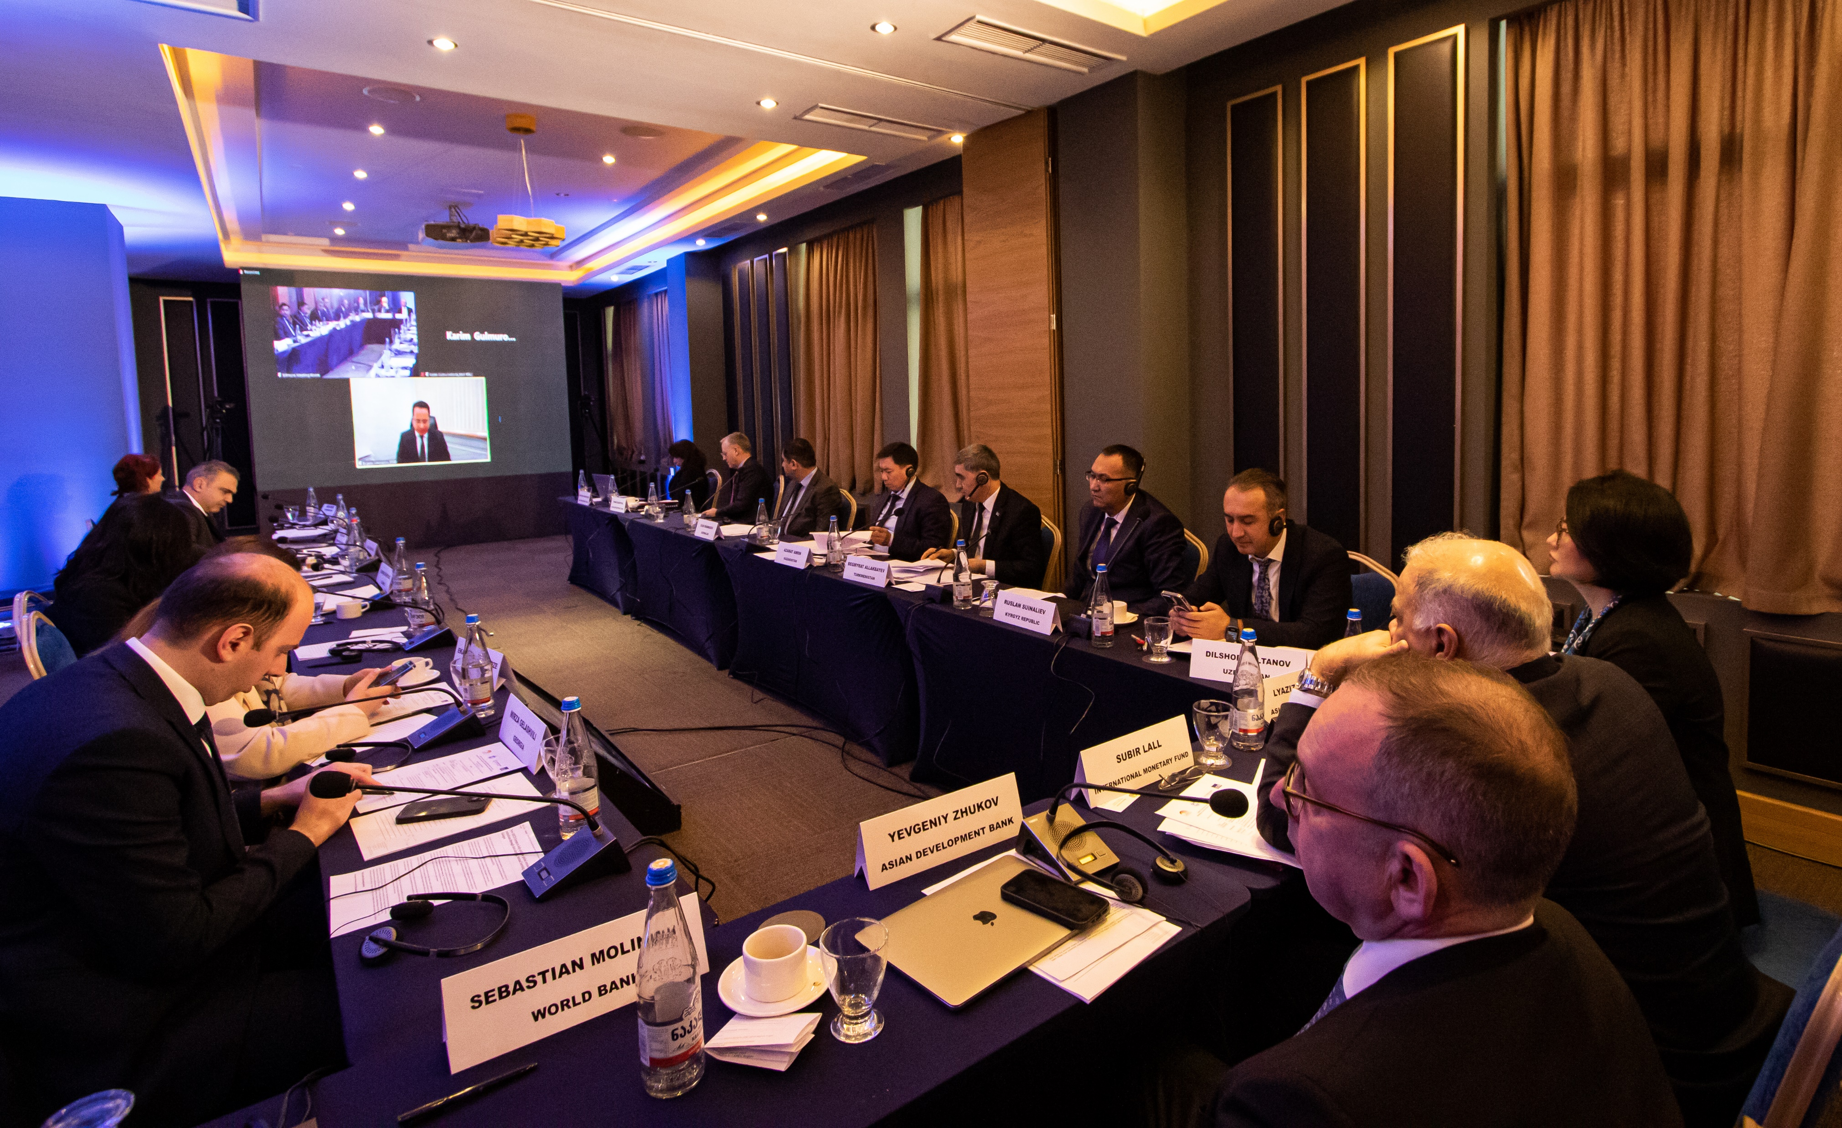
EFS 年度高级别政策对话
作为知识共享平台建立，就宏观经济和金融稳定等选定问题召开高级别政策对话，支持技术讨论和研讨会，促进区域内的交叉学习，并充当促进知识的催化剂。
2023 年的进展、成就和后续工作
“CAREC 经济与金融稳定集群论坛2023—调动税收促进CAREC地区的发展与脱碳”于 2023 年 2 月 14 日在格鲁吉亚第比利斯举行
包括国际货币基金组织（IMF）和世界银行官员在内的 CAREC 国家的高级财政部长和高层代表参加了会议
第一场分讨论了筹集更多收入以支持CAREC各国的国家发展目标和重建财政缓冲的政策和措施
第二场会议讨论了成员国对碳税的看法，包括使用碳税的非气候原因以及与其设计和实施有关的问题
“2023 年经济与金融稳定集群高级别政策对话—CAREC金融稳定的气候变化风险” 将于 2023 年 6 月 14 日在格鲁吉亚第比利斯举行
与国际货币基金组织和世界银行联合举办
研究与气候变化相关的，特别是与该地区金融稳定有关的风险
探索可持续金融在调动必要资源投资气候减缓（例如温室气体减排）和适应（例如建立气候变化适应力）以实现绿色增长方面的作用。

Slide 4
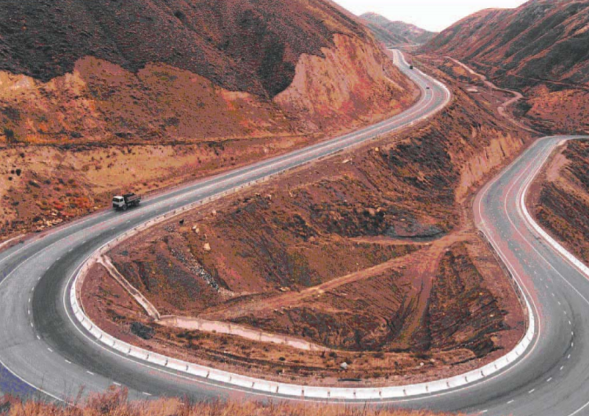
CAREC 气候与可持续发展项目筹备基金 (CSPPF)
《CAREC 2030战略》根据可持续发展目标（SDGs）对可靠和可持续基础设施（包括区域和跨境基础设施）的要求，将继续推进区域基础设施议程。
CAREC CSPPF（以前称为 RIPEF） 基本原理
应对CAREC区域基础设施项目的挑战：基础设施融资缺口扩大、能力不足、无法实现气候变化目标和可持续发展目标、缺乏可投资的项目、私营部门融资受限和融资来源单一等。
目标
建立一只多捐助方的专项信托基金，旨在支持 CAREC政府以应对气候变化和可持续的方法进行项目筹备
进展和后续步骤
小规模技术援助（2020 年 9 月批准） — 已分发《概念报告》，供大家审查、评论和反馈
交易技术援助基金（进行中） —为 CAREC 的区域基础设施项目提供项目准备资金并提高机构能力。为两个项目提供资金：( i ) 通过环境管理促进可持续旅游发展的吉尔吉斯伊塞克湖项目，以及 （ii）阿拉木图-比什凯克经济走廊区域边境服务改善项目 (ABEC RIBS)
利益相关方磋商（进行中）—亚行内部磋商及其他基金管理人磋商已完成。 CAREC 成员国和发展伙伴的磋商正在进行中。
捐助方磋商（进行中）—捐助者磋商已经完成几轮，有几轮正在进行（欧盟、大韩民国、欧盟等），取得了有意义的进展。争取在 2023 年 10 月之前达成意向书或谅解备忘录
部长级会议的成果
提交CSPPF 概念供批准

Slide 5
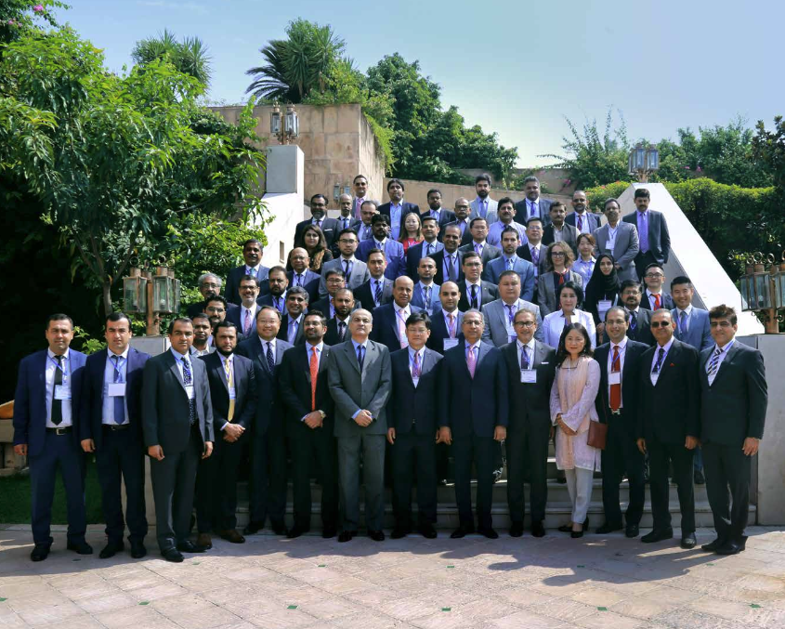
CAREC 资本市场监管机构论坛 (CMRF)
自 2001 年成立以来，CAREC 项目投入了大量资金，改善区域互联互通，促进能源贸易，推动区域贸易。 2017 年，11 个国家通过了一项新的长期战略——《CAREC 2030战略》，扩大了CAREC计划加强经济和金融稳定的目标，包括通过促进资本市场之间的合作和改善中亚的投资环境。
基本原理
资本市场可以通过促进贸易和投资流动，为经济增长融资发挥关键作用
需要在我们的资本市场之间建立强大而有意义的区域合作平台，以调动区域内的资源，实现共同成功
目标
CMRF 作为区域资本市场发展平台，将有助于深化、多样化和稳定本区域的金融体系。这将使其能够更有效地发挥长期融资需求重要来源的作用，尤其是在基础设施建设方面。
进展和后续工作
第一届 CMRF于 2019 年 8 月 29 日至 30 日在巴基斯坦伊斯兰堡举行，讨论发展其资本市场的区域合作、加强融资渠道，并支持私营部门发展
ADB TA Supporting CAREC CMRF 于 8 月获得批准（70 万美元） —帮助 CAREC 计划及其成员完成正式建立 CMRF 的基础工作，并开始开展活动，例如促进知识交流、能力建设和区域倡议的试点工作（例如法律和监管框架的协调）
第二届 CMRF 将于 10 月在哈萨克斯坦阿拉木图举行，由哈萨克斯坦共和国金融市场发展局（ARDFM）联合主办 — 讨论资本市场发展问题以及 CMRF 的正式化和规范化，并探索潜在的区域资本市场发展倡议

Slide 6
感谢您的关注

